Slide 1
AtCoder Regular Contest 153 B問題 別解

Slide 2

自己紹介
しんちゃん @Sophia_maki
兵庫県西脇市出身
明石高専 → 大阪大学工学部
AtCoder 黄色 ・ Codeforces 薄橙
実は明日誕生日です！！
なんでも聞いてね！

Slide 3
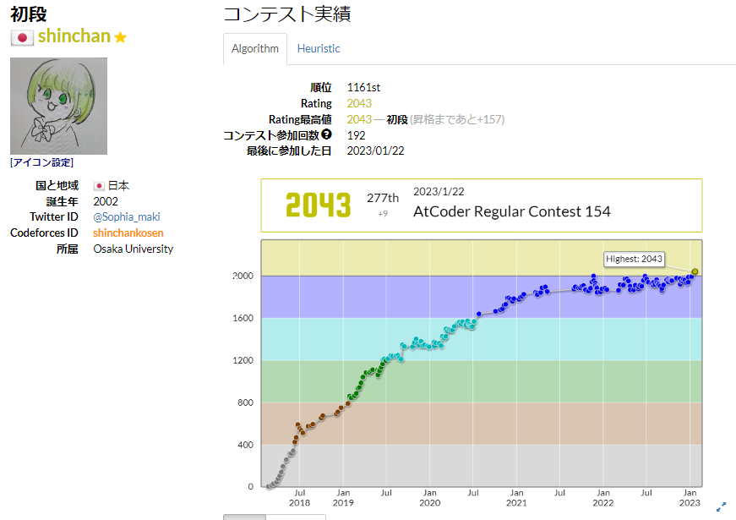

Slide 4
競技プログラミングとは
高校数学やアルゴリズムをめっちゃ使うプログラミング
数学オリンピックの知識がすごく使える！(現に数学オリンピック経験者が多い)
実は高専数学ではそういう数学が少ないのは別の話
1～5時間程度で4～10問程度(1問あたりコード1～300行程度)
AtCoder等で、ほぼ毎週コンテストが開かれ、参加者は1000～20000人程度
近年コーディングテストで重宝

Slide 5
競技プログラミングの大会
国際大学対抗プログラミングコンテスト(ICPC)
1チーム3人。高専4年次、アジア地区大会で25位。
(予選通過したら横浜！)
情報オリンピック(JOI)
パソコン甲子園(PCK)
Codeforces
PGbattle
賞金でるよ！！
その他企業コンテスト
TopCoder

Slide 6
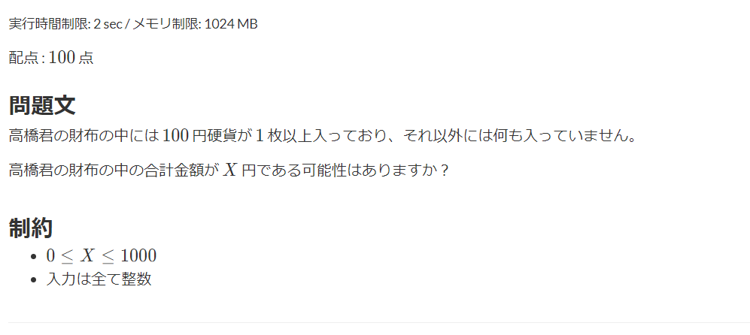
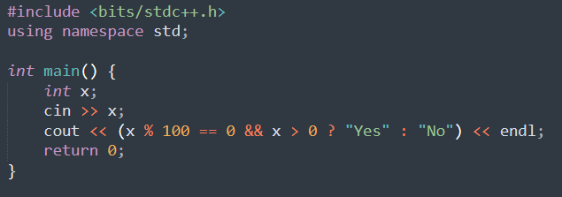
どんな問題？
C++での解答例
確率・組合せ
パズル(構築)
整数論
幾何
グラフ理論
文字列

Slide 7
使用するアルゴリズム
深さ優先探索(DFS)
ネットワークフロー(Dinic等)
セグメント木
累積和
幅優先探索(BFS)
最小共通祖先(LCA)
強連結成分分解(SCC)
Union-Find
ローリングハッシュ
行列累乗(一番好きなアルゴリズムです！)
動的計画法(DP)
ダブリング
ダイクストラ(Dijkstra)

Slide 8
本題
ARC153でAtCoder 黄色になりました！！
B問題の解説をします！(ネタバレになったらすみません！！)

Slide 9
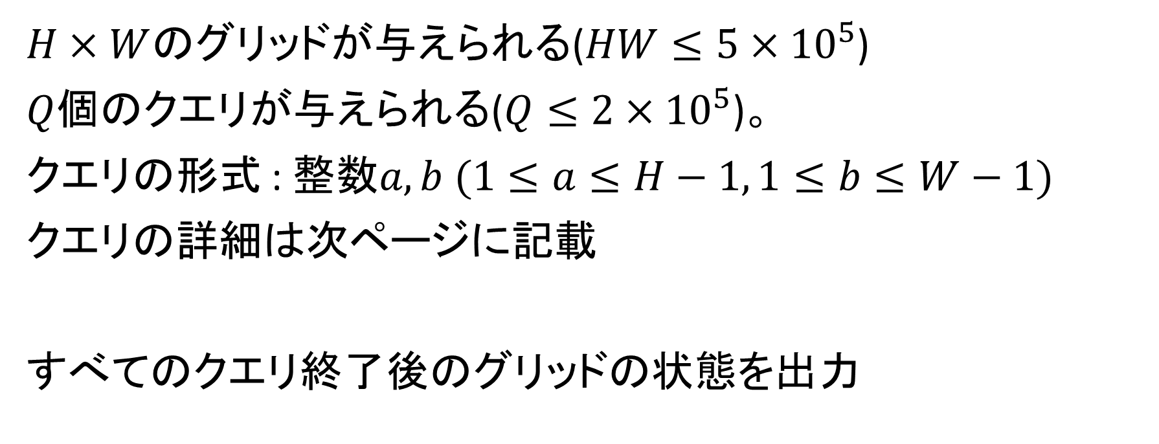
問題概要
$H×W$のグリッドが与えられる($HW≤{5×10}^{5}$)
$Q$個のクエリが与えられる($Q≤2×{10}^{5}$)。
クエリの形式 : 整数$a, b (1≤a≤H−1, 1≤b≤W−1)$
クエリの詳細は次ページに記載
すべてのクエリ終了後のグリッドの状態を出力

Slide 10
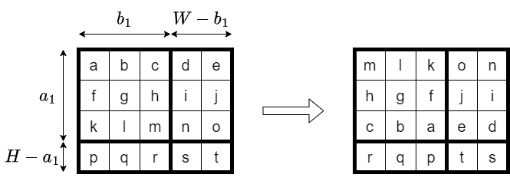
愚直にやったら$O(HWQ)$ → 間に合わない！
画像引用 : https://atcoder.jp/contests/arc153/tasks/arc153_b

Slide 11
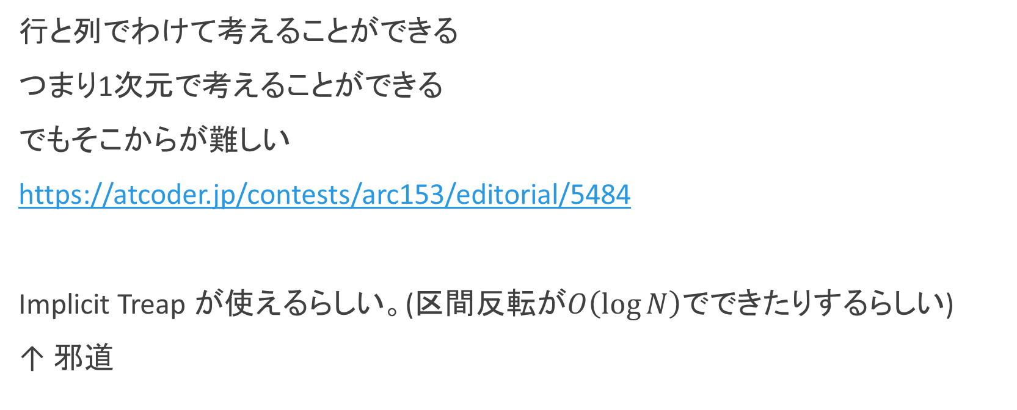
公式解説 ・ その他の解法
行と列でわけて考えることができる
つまり1次元で考えることができる
でもそこからが難しい
https://atcoder.jp/contests/arc153/editorial/5484
Implicit Treap が使えるらしい。(区間反転が$O\left(\log{N}\right)$でできたりするらしい)
↑ 邪道

Slide 12


行列を用いた解法
a |  | c | d | e
k |  | m | n | o
p |  | r | s | t
m |  | k | o | n
c |  | a | e | d
r |  | p | t | s
$$H=4, W=5, a=3, b=3$$
$求めたい$もの

Slide 13
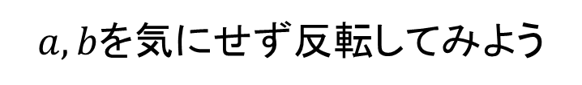
行列を用いた解法
a |  | c | d | e
k |  | m | n | o
p |  | r | s | t
t | s | r |  | p
o | n | m |  | k
e | d | c |  | a
$$H=4, W=5, a=3, b=3$$
$a, b$を気にせず反転してみよう

Slide 14
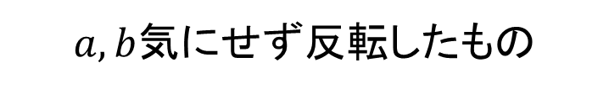
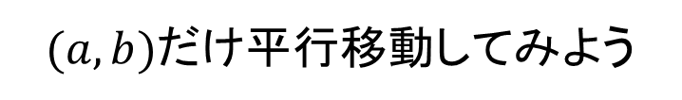
行列を用いた解法
 |  |  | t | s | r |  | p
 |  |  | o | n | m |  | k
 |  |  | e | d | c |  | a
t | s | r |  | p
o | n | m |  | k
e | d | c |  | a
$a, b$気にせず反転したもの
$(a, b)$だけ平行移動してみよう

Slide 15

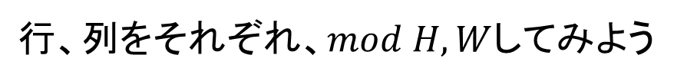
 |  |  | t | s | r |  | p
 |  |  | o | n | m |  | k
 |  |  | e | d | c |  | a
m |  | k | o | n
c |  | a | e | d
r |  | p | t | s
$行、列をそれぞれ、mod H, W$してみよう
$求めたい$ものと一致！！

Slide 16
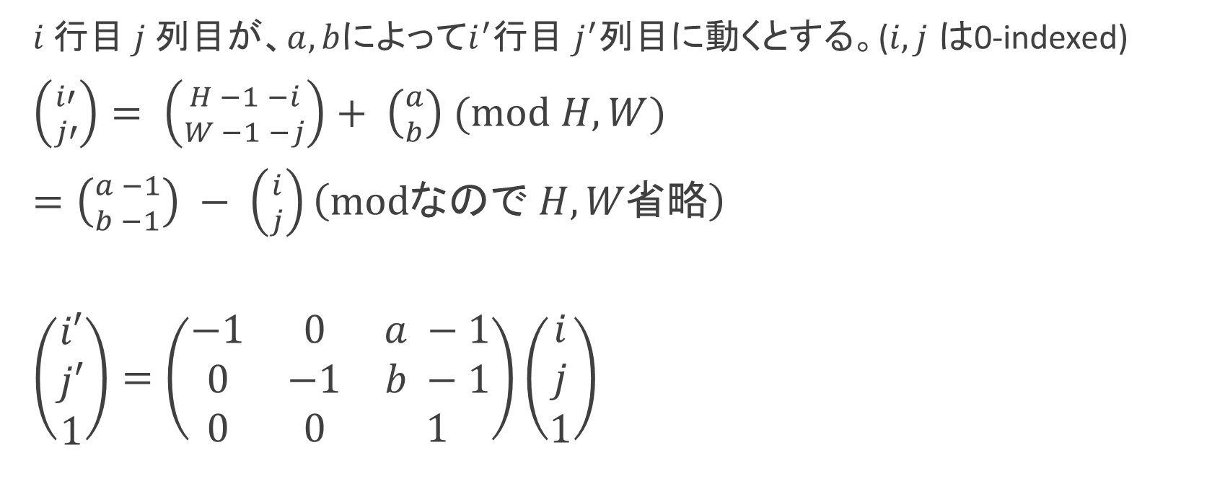
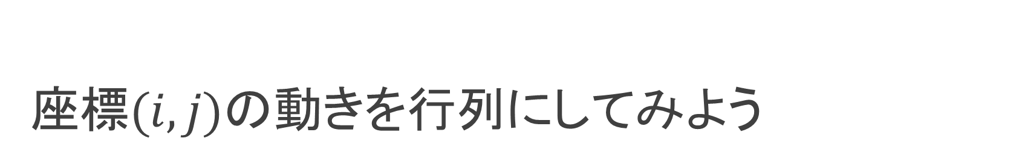
座標$(i, j)$の動きを行列にしてみよう
$i 行目 j 列$目が、$a, b$によって$i^{′}行目$ $j^{′}列$目に動くとする。($i, j$ は0-indexed)
$\left({i′ \atop j′}\right)= \left({H −1 −i \atop W −1 −j}\right)+ \left({a \atop b}\right) (mod H, W)$
$=\left({a −1 \atop b −1}\right) − \left({i \atop j}\right)\left(modなので H, W省略\right)$
$\left(\begin{matrix}i′ \\ j′ \\ 1\end{matrix}\right)=\left(\begin{matrix}−1 & 0 & a −1 \\ 0 & −1 & b −1 \\ 0 & 0 & 1\end{matrix}\right)\left(\begin{matrix}i \\ j \\ 1\end{matrix}\right)$

Slide 17

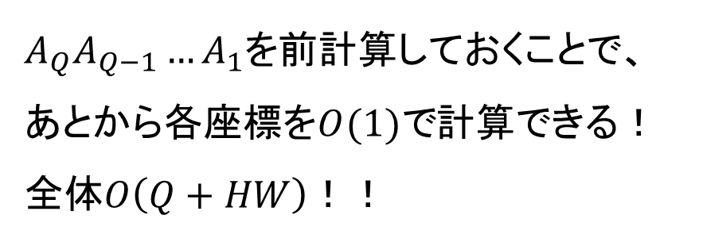
座標$(i, j)$の動きを行列にしてみよう
$$\left(\begin{matrix}i′ \\ j′ \\ 1\end{matrix}\right)=\left(\begin{matrix}−1 & 0 & a −1 \\ 0 & −1 & b −1 \\ 0 & 0 & 1\end{matrix}\right)\left(\begin{matrix}i \\ j \\ 1\end{matrix}\right)$$
$k番目のクエリについてA_{k}=\left(\begin{matrix}−1 & 0 & a_{k} −1 \\ 0 & −1 & b_{k} −1 \\ 0 & 0 & 1\end{matrix}\right)$とすると、操作後の座標は、
$\left(\begin{matrix}i′ \\ j′ \\ 1\end{matrix}\right)=A_{Q}A_{Q−1}…A_{1}\left(\begin{matrix}i \\ j \\ 1\end{matrix}\right)$
$A_{Q}A_{Q−1}…A_{1}を$前計算しておくことで、
あとから各座標を$O(1)で$計算できる！
全体$O\left(Q+HW\right)$！！

Slide 18
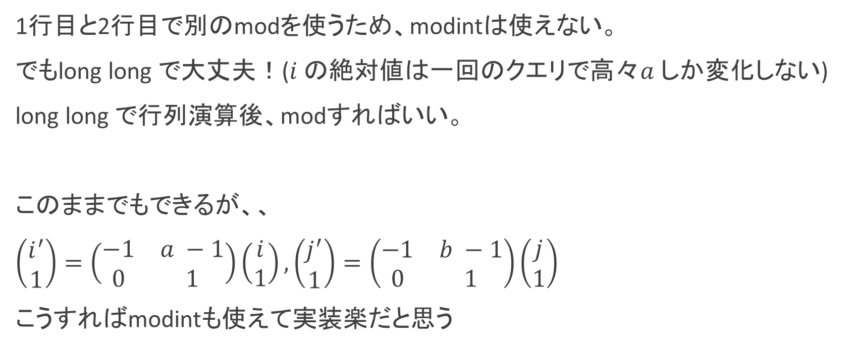
実装方針
1行目と2行目で別のmodを使うため、modintは使えない。
でもlong long で大丈夫！($i$の絶対値は一回のクエリで高々$a$しか変化しない)
long long で行列演算後、modすればいい。
このままでもできるが、、
$\left(\begin{matrix}i^{′} \\ 1\end{matrix}\right)=\left(\begin{matrix}−1 & a −1 \\ 0 & 1\end{matrix}\right)\left(\begin{matrix}i \\ 1\end{matrix}\right),\left(\begin{matrix}j^{′} \\ 1\end{matrix}\right)=\left(\begin{matrix}−1 & b −1 \\ 0 & 1\end{matrix}\right)\left(\begin{matrix}j \\ 1\end{matrix}\right)$
こうすればmodintも使えて実装楽だと思う

Slide 19
行列でできること (競プロ関係)
行列累乗 (一番好きなアルゴリズムです！！)
幾何における変換
（今回の問題もこれ。アフィン変換とか。行列ではなく複素数を使う場合も。）
連立方程式を解く (競プロではあまり使わないかも？)

Slide 20
結論
行列を使うと幸せになれます
※宗教勧誘ではありません

